Slide 1
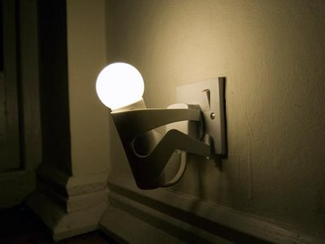
ΛΑΜΠΤΗΡΕΣ ΠΑΡΑΓΩΓΗΣ ΦΩΤΟΣ

Slide 2
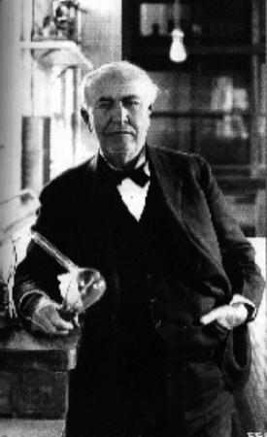
Ο πρώτος λαμπτήρας παραγωγής φωτός ήταν ο λαμπτήρας πυράκτωσης ο οποίος ανακαλύφθηκε από τον Αμερικανό Τόμας Έντισον
Ο Τόμας Έντισον (Thomas Alva Edison) (11 Φεβρουαρίου 1847 – 18 Οκτωβρίου 1931) ήταν ο περισσότερο παραγωγικός εφευρέτης της σύγχρονης εποχής. Αν και αυτοδίδακτος δραστηριοποιήθηκε σε πολλούς τομείς της τεχνικής. Από τις γνωστότερες εφευρέσεις του είναι το μικρόφωνο, o φωνόγραφος και ο ηλεκτρικός λαμπτήρας. Πολλές από τις κατασκευές τού Έντισον ήταν βέβαια, είτε βελτιώσεις άλλων υπαρχουσών με κακή απόδοση, είτε πρότυπα, τα οποία τελειοποιήθηκαν στη συνέχεια από άλλους τεχνικούς.

Slide 3
Γεννήθηκε στο Milan της πολιτείας Οχάιο από πατέρα που εμπορευόταν δημητριακά. Ήδη στα 12 χρόνια του έπρεπε να εργαστεί για να στηρίξει οικονομικά την οικογένειά του. Στα 15 του προσπάθησε να εκδώσει μια εφημερίδα και στη συνέχεια άρχισε να εργάζεται ως τηλεγραφητής στα τραίνα. Από αυτή τη θέση απολύθηκε, γιατί συνελήφθη να στέλνει το αναμενόμενο σήμα ελέγχου στον επόμενο σταθμό, αντί χειροκίνητα και με οπτική επαφή με το διερχόμενο τραίνο, αυτόματα με μια συσκευή δικής του επινοήσεως. Το 1868 υπέβαλε αίτηση για την πρώτη ευρεσιτεχνία του με ένα τηλέγραφο χαρακτήρων. Ακολούθησε μεγάλος αριθμός άλλων ευρεσιτεχνιών.
Δημιούργησε το πρώτο εργοστάσιο παραγωγής ηλεκτρικής ενέργειας που τροφοδότησε με ηλεκτρισμό τη Νέα Υόρκη και εξελίχθηκε στη γνωστή γιγαντιαία εταιρία General Electric. Η ανακάλυψή του για την εκπομπή ηλεκτρονίων από πυρακτωμένα μέταλλα, «φαινόμενο Edison», απετέλεσε προϋπόθεση για την κατασκευή της ηλεκτρονικής λυχνίας και την απαρχή της ηλεκτρονικής τεχνολογίας. Όταν πέθανε ο Έντισον σε ηλικία 84 ετών, είχε αποκτήσει περισσότερα από 1000 διπλώματα ευρεσιτεχνίας, ανάμεσά τους για μία μέθοδο διαχωρισμού μεταλλευμάτων, ένα για την επεξεργασία και χύτευση του μπετόν, το οποίο απετέλεσε τη βάση για την κατασκευή προκατασκευασμένων οικιών.

Slide 4
Οι λαμπτήρες που χρησιμοποιούνται για τον τεχνητό φωτισμό, μπορούν να διαχωριστούν ανάλογα με τον τρόπο με τον οποίο παράγουν το φως, δηλαδή με βάση τον τρόπο με τον οποίο παράγεται η ορατή ακτινοβολία, στις ακόλουθες κύριες κατηγορίες:
• Λαμπτήρες πυράκτωσης
• Λαμπτήρες εκκένωσης
• Λαμπτήρες με LED

Slide 5
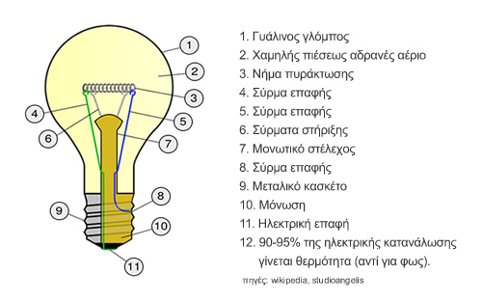
Λαμπτήρες πυράκτωσης
Οι λαμπτήρες πυράκτωσης, με ή χωρίς αλογόνο, βασίζουν την
λειτουργία τους στο φαινόμενο Joule, κατά το οποίο όταν ένας αγωγός διαρρέεται από ηλεκτρικό ρεύμα,αυξάνετε η θερμοκρασία του.Δηλαδή η ηλεκτρική ενέργεια μετατρέπετε σε άλλου είδους ενέργεια,την θερμότητα.Η παραγωγή θερμότητας προκαλεί και παραγωγή ακτινοβολίας μέρος της οποίας βρίσκεται εντός του ορατού φάσματος,
Ο λαμπτήρας πυράκτωσης περιλαμβάνει ένα λεπτό μεταλλικό νήμα, από βαρύ, δύστηκτο μέταλλο, συνήθως βολφράμιο, τυλιγμένο σε σπείρες.
Το βολφράμιο είναι ένα μέταλλο που έχει πολύ υψηλό σημείο τήξης (3.400°C) και εξαχνώνεται επίσης σε πολύ υψηλές θερμοκρασίες. Αυτό φέρεται από τις άκρες του συγκολλημένο σε δύο παχύτερα σύρματα από όπου εφαρμόζεται η ηλεκτρική τάση η οποία θέτει τα ηλεκτρικά

Slide 6
φορτία σε κίνηση η οποία εξαναγκάζει το νήμα να φωτοβολεί από τη θέρμανσή του
Αναλυτικότερα η παραπάνω διαδικασία θέρμανσης αγωγού περιγράφετε ως εξής:Σε ένα μεταλλικό σύρμα, όσο μεγαλύτερη είναι η θερμοκρασία του, τόσο πιο έντονη είναι η άτακτη κίνηση των ιόντων και των ελεύθερων ηλεκτρονίων του. Εξαιτίας της διαφοράς δυναμικού τα ελεύθερα ηλεκτρόνια μετατοπίζονται κατά μήκος του αγωγού και έτσι αποκτούν πρόσθετη κινητική ενέργεια. Συγκρούονται τότε με τα ιόντα του πλέγματος και η άτακτη κίνηση (ταλάντωση) των ιόντων γίνεται εντονότερη. Ταυτόχρονα τα ηλεκτρόνια επιταχύνονται εκ νέου από το ηλεκτρικό πεδίο και αναπληρώνουν τη χαμένη τους κινητική ενέργεια. Έτσι η συνολική χαοτική κίνηση των σωματιδίων του σύρματος γίνεται εντονότερη.Η θερμική ενέργεια και η θερμοκρασία του αυξάνονται.Το εκπεμπόμενο φώς από το νήμα αυξάνει και γίνεται πιο “λευκό”όσο μεγαλύτερη είναι η θερμοκρασία του
Όταν το μήκος του νήματος(βολφράμιο) είναι μεγαλύτερο των 2 cm τότε αυτό συγκρατείται και ενδιάμεσα από μη ηλεκτροφόρα σύρματα σε ακτινική διάταξη. Η κατασκευή αυτή περικλείεται σε γυάλινη σφαιρική ή ελλειπτική φύσιγγα χαμηλής πίεσης αερίου. Η φύσιγγα αυτή σε λαμπτήρες μικρής ισχύος είναι αερόκενη, ή σε λαμπτήρες μεγάλης ισχύος περιέχει αδρανές αέριο, συνήθως άζωτο. Ο λαμπτήρας μπορεί να διαθέτει βιδωτή επαφή που συνδέεται με τον έναν πόλο και μια επαφή στην βάση που συνδέεται με τον άλλο πόλο. Η όλη διάταξη περιέχεται σε στήριγμα από πορσελάνη ή γυαλί.

Slide 7
Οι κλασικοί λαμπτήρες πυράκτωσης, χαρακτηρίζονται από τις ακόλουθες ιδιότητες:
• εκπέμπουν φως "θερμής" απόχρωσης (2526° C) με δείκτη χρωματικής απόδοσης 100.
• έχουν φωτεινή απόδοση περίπου 12 lm/W για ισχύ 100W/220V.
• η μέση διάρκεια ζωής τους σε συνθήκες κανονικής τροφοδοσίας είναι 1.000 ώρες.
• συνδέονται απευθείας στο δίκτυο τροφοδοσίας χωρίς την παρεμβολή ειδικών διατάξεων έναυσης η τροφοδοσίας
• παρέχουν αμέσως την ονομαστική φωτεινή ροή και αν σβήσουν μπορούν να ανάψουν πάλι αμέσως.
• η φωτεινή ροή που εκπέμπουν μπορεί εφόσον το απαιτεί η εφαρμογή φωτισμού να ρυθμιστεί με ειδικούς "ρυθμιστές έντασης φωτισμού»(dimmers)
• μπορούν να λειτουργούν και σε πολύ χαμηλές θερμοκρασίες.
Ένας λαμπτήρας πυράκτωσης έχει διάρκεια ζωής περίπου 750 - 1500 ώρες συνεχούς λειτουργίας. Όσο μεγαλύτερη είναι η ισχύς του τόσο μικρότερη είναι η ζωή του. Ο λαμπτήρας πυράκτωσης ανάβει μόνο όταν και οι δύο επαφές του ακουμπούν και στους δύο πόλους της μπαταρίας ή της πρίζας. Στις περιπτώσεις που η λάμπα δεν ανάβει, έχει κοπεί (καεί από υπερβολική αύξηση του ηλεκτρικού ρεύματος απότομα) το συρματάκι.

Slide 8
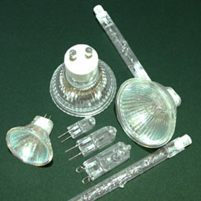
Όπως προείπαμε στους πρώτους λαμπτήρες πυράκτωσης, δημιουργούταν κενό στο εσωτερικό του γυάλινου περιβλήματος, έτσι ώστε να αποφεύγεται η γρήγορη φθορά (η ανάφλεξη) του νήματος εξαιτίας της παρουσίας οξυγόνου.
Στους νεότερους λαμπτήρες πυράκτωσης, το γυάλινο περίβλημα, γεμίζεται με κάποιο ευγενές αέριο ή και αλογόνο (π.χ. ιώδιο), καθώς παρατηρήθηκε ότι η ύπαρξη του αερίου καθυστερεί την διαδικασία εξάχνωσης του βολφραμίου.Οι λαμπτήρες αλογόνου ανήκουν σ’αυτην την κατηγορία

Slide 9
Έχουν σχήμα σωλήνα μικρής διαμέτρου με αξονική διαμήκη διάταξη του νήματος βολφραμίου. Το γυαλί είναι χαλαζιακό και όταν λειτουργεί ο λαμπτήρας, η θερμοκρασία του φθάνει στους 600° C. Οι λαμπτήρες αλογόνου αναπτύχθηκαν για να λύσουν το πρόβλημα της μικρής διάρκειας ζωής των λαμπτήρων πυράκτωσης καθώς ένας τυπικός λαμπτήρας αλογόνου έχει διάρκεια ζωής περίπου 2000 ώρες, σχεδόν διπλάσια από έναν τυπικό λαμπτήρα πυράκτωσης.

Slide 10
Λαμπτήρες εκκένωσης
Στην περίπτωση των λαμπτήρων εκκένωσης, η ορατή ακτινοβολία προκύπτει ως αποτέλεσμα της ηλεκτρικής εκκένωσης εντός αερίου ή ατμών υδραργύρου ή νατρίου, με τα οποία έχει πληρωθεί(γεμίσει) η λυχνία
Στην περίπτωση των λαμπτήρων εκκένωσης η αναπτυσσόμενη θερμοκρασία είναι σαφώς μικρότερη σε σχέση με τους λαμπτήρες πυράκτωσης με συνέπεια να παρουσιάζουν υψηλότερη απόδοση. Ωστόσο, οι λαμπτήρες εκκένωσης αερίου παρουσιάζουν την ιδιαιτερότητα ότι δεν μπορούν να συνδεθούν απευθείας στο δίκτυο τροφοδοσίας όπως οι λαμπτήρες πυράκτωσης, αλλά απαιτούν διάταξη η οποία διευκολύνει την έναυση της εκκένωσης.
Στην κατηγορία των λαμπτήρων εκκένωσης ανήκουν και οι συνήθεις λαμπτήρες φθορισμού, στον σωλήνα των οποίων περιέχονται ατμοί υδραργύρου σε χαμηλή πίεση (10-2 bar). Ο σωλήνας των λαμπτήρων φθορισμού είναι επικαλυμμένος εσωτερικά με φθορίζουσα ουσία. Για την έναρξη της ηλεκτρικής εκκένωσης, της διάσπασης δηλαδή της μονωτικής συμπεριφοράς των ατμών του υδραργύρου, απαιτείται η δημιουργία κατάλληλης υπέρτασης μεταξύ των ηλεκτροδίων τροφοδοσίας του λαμπτήρα φθορισμού.

Slide 11
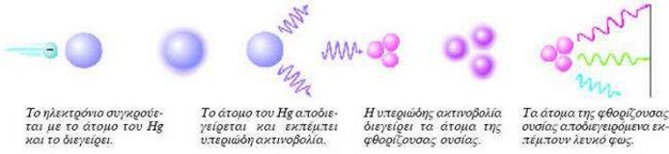
Τα ηλεκτρόδια τροφοδοσίας βρίσκονται στα άκρα,του λαμπτήρα φθορισμού,και όταν αυτά τεθούν υπό επαρκή τάση προκαλούν εκκένωση του αερίου στο εσωτερικό του σωλήνα, η οποία παράγει την ακτινοβολία.
Στην οικογένεια των λαμπτήρων φθορισμού, ανήκουν και οι «ηλεκτρονικοί λαμπτήρες οικονομικής κατανάλωσης», που είναι γνωστοί και ως συμπαγείς λαμπτήρες φθορισμού CFL (Compact Fluorescent Lamps). Διατέθηκαν στην αγορά την δεκαετία του ’70 για επαγγελματική και βιομηχανική χρήση και την δεκαετία του ’80 για οικιακή χρήση και είναι πλέον ευρέως διαδεδομένη
η χρήση τους σε κάθε είδους εφαρμογές φωτισμού. Μπορεί να έχουν ενσωματωμένο ηλεκτρονικό κύκλωμα έναυσης ή να απαιτούν την σύνδεση εξωτερικού πηνίου έναυσης (ballast) για την λειτουργία τους.

Slide 12
Οι λαμπτήρες φθορισμού παρουσιάζουν μεγαλύτερη φωτεινή απόδοση (περίπου τριπλάσια) σε σχέση με τους λαμπτήρες πυρακτώσεως, ενώ η διάρκεια ζωής τους ξεπερνά τις 6.000 ώρες.
Επίσης λαμπτήρες εκκενώσεως είναι και οι:λαμπτήρες ατμών υδραργύρου και νατρίου
Οι λαμπτήρες ατμών νατρίου περιέχουν ποσότητα νατρίου και μίγμα αερίου νέου και αργού. Είναι λαμπτήρες πολύ υψηλής φωτεινής απόδοσης, οι οποίοι όμως αποδίδουν σχεδόν μονοχρωματική ακτινοβολία. Χρησιμοποιούνται κατά κόρον στον οδοφωτισμό, καθώς και στο φωτισμό περιοχών όπου η ορατότητα είναι περιορισμένη λόγω ομιχλώδους ατμόσφαιρας. Μπορούν ακόμα να χρησιμοποιηθούν και για φωτισμό εσωτερικών χώρων, όπου η απεικόνιση των χρωμάτων δεν παίζει
κανένα ρόλο (π.χ. αποθήκες, χώροι στάθμευσης, περιμετρικός φωτισμός φυλακών, στρατοπέδων κλπ.)
Οι λαμπτήρες ατμών υδραργύρου είναι λαμπτήρες εκκενώσεως τόξου ατμών υδραργύρου. Εντός του κώδωνα υπάρχει σωλήνας εκκενώσεως τόξου κατασκευασμένος από χαλαζία, πληρωμένος με ευγενές αέριο αργό και υδράργυρο (κύρια σε υγρή μορφή). Για την έναυση των λαμπτήρων αυτών απαιτούνται τρία έως και πέντε λεπτά της ώρας, ενώ για την επανέναυσή τους τέσσερα έως επτά λεπτά της ώρας.

Slide 13
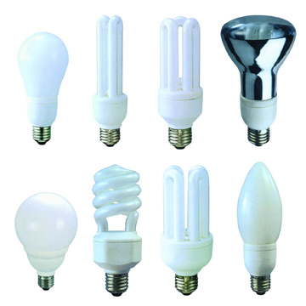
Οι λαμπτήρες αυτοί έχουν μεγάλη διάρκεια ζωής και μπορούν να χρησιμοποιηθούν τόσο για εξωτερικό φωτισμό (μεγάλοι δρόμοι, πλατείες, κήποι κλπ.) όσο και για εσωτερικό (βιοτεχνίες, καταστήματα, διάδρομοι κλπ.)

Slide 14
Λάμπες LED-Φωτοδίοδοι
Τα τελευταία χρόνια όλοι έχουμε ακούσει και χρησιμοποιήσει τις φωτοδιόδους (LED - Light Emmiting Diode) για τον φωτισμό μας, σε αναπτήρες, φακούς, ταμπέλες, φωτεινές επιγραφές και άλλα πολλά συστήματα!Το LED είναι ένας τύπος διόδου
Η βασική ιδέα της διόδου είναι πάρα πολύ απλή.Κατασκευαστικά αποτελείται από μία απλή επαφή θετικών και αρνητικών φορτίων. Στη μία περιοχή υπάρχουν πολλά ηλεκτρόνια - αρνητικό φορτίο(περιοχή n) - και στην άλλη πολλές “οπές”(περιοχή p) όπως λέγονται στα ηλεκτρονικά, δηλαδή απουσία ηλεκτρονίων.Η επαφή αυτή τροφοδοτείτε με μια τάση,της οποίας ο αρνητικός πόλος συνδέετε στην περιοχή n,και ο θετικός στην περιοχή p.Λόγο της συνδεσμολογίας τα ηλεκτρόνια και οι οπές έλκονται προς την επαφή με αποτέλεσμα να έχουμε την ροη ηλεκτρονίων(ρεύμα).Αυτή η συνδεσμολογία ονομάζετε ορθή πόλωση.Φανταστείτε περίπου έναν μαγνήτη με τον θετικό και τον αρνητικό του πόλο, αλλά χωρίς τις μαγνητικές του ιδιότητες σε τόσο μεγάλη έκταση.Με αυτόν τον τρόπο πετυχαίνουμε το ρεύμα να περνάει προς τη μία κατεύθυνση και να αποκόβεται προς την αντίθετη. Τα παρακάτω διαγράμματα αναπαριστούν την παραπάνω διαδικασία

Slide 15
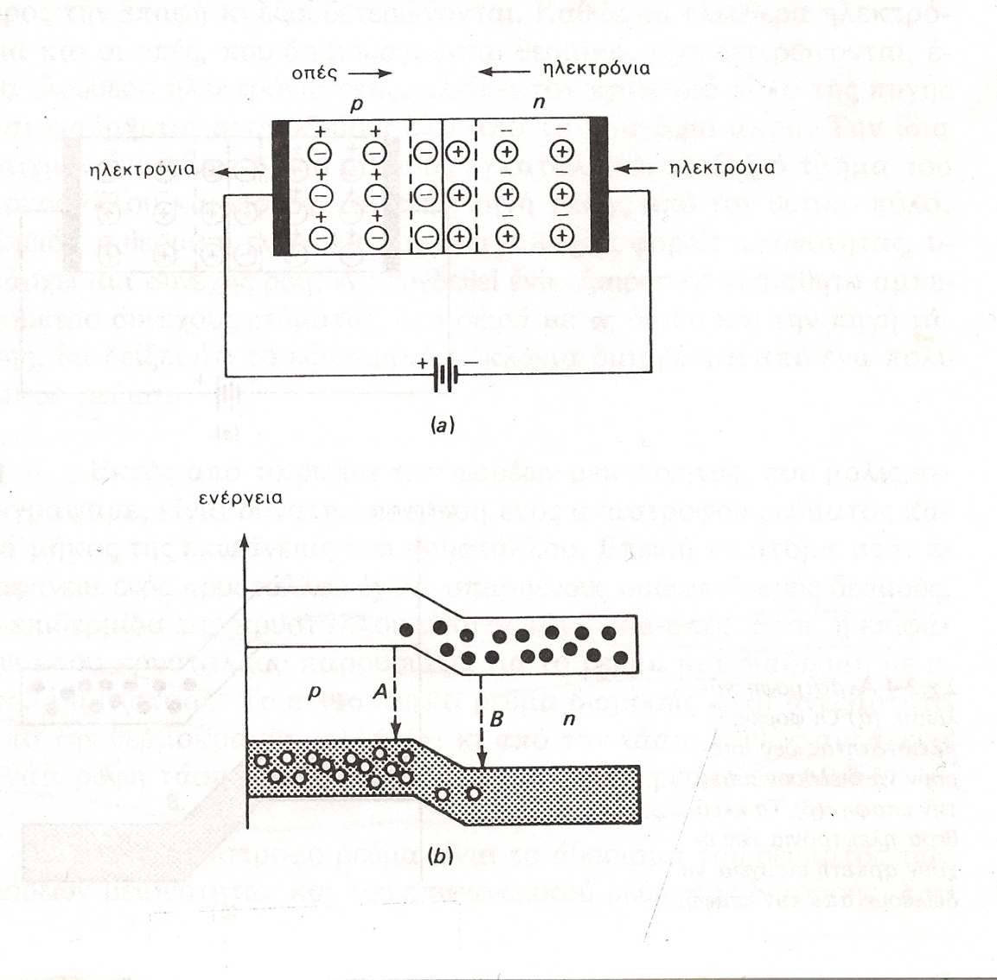
Γιατί όμως η δίοδος LED παράγει φώς;Αν κοιτάξουμε το δίαγραμμα b βλέπουμε,ότι κατά την ορθή πόλωση,τα ηλεκτρόνια πέφτουν από υψηλό ενεργειακό επίπεδο σε χαμηλό.Κατα την πτώση αυτή ακτινοβολείτε ενέργεια με την μορφή θερμότητας,στις διόδους ανόρθωσης,και με την μορφή φωτός στις διόδους LED.Σε μια δίοδο LED τοποθετείτε ανάμεσα στα ενεργειακά επίπεδα ένα υλικό πχ(γάλλιο,φώσφορο).

Slide 16
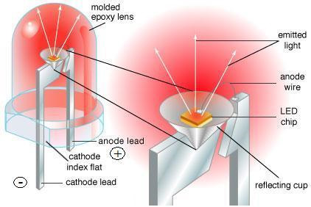
Αυτό το υλικό λόγο της πρόσπτωσης ηλεκτρονίων πάνω του θερμαίνετε και επαληθεύοντας το θεώρημα του Joule εκπέμπετε φώς.Αυτό φαίνετε και στο παρακάτω σχήμα.Ανάλογα το υλικό που τοποθετείται ανάμεσα στα ενεργειακά επίπεδα(άνοδος και κάθοδος του LED) έχουμε και το αντίστοιχο χρώμα φωτός
Οι λαμπτήρες που ενσωματώνουν διόδους εκπομπής φωτός (L.E.D), αποτελούν την νεότερη κατηγορία. Ουσιαστικά πρόκειται για ομάδες L.E.D κατάλληλα συνδεσμολογημένων και ελεγχόμενων από ηλεκτρονικό κύκλωμα, οι οποίες είναι συνήθως τοποθετημένες στο εσωτερικό μιας λυχνίας η εξωτερική μορφή της οποίας πλησιάζει αυτή των λαμπτήρων πυράκτωσης.

Slide 17
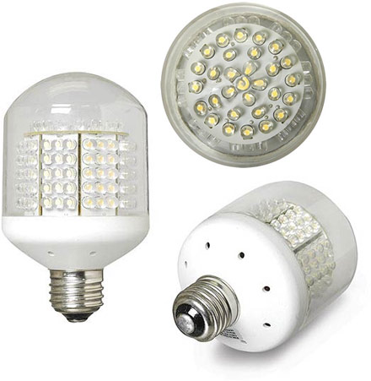
Με τον τρόπο αυτό είναι δυνατή η εγκατάσταση τους ακόμη και σε φωτιστικά σώματα τα οποία προορίζονταν για την φιλοξενία λαμπτήρων πυράκτωσης. Τα πλεονεκτήματα των λαμπτήρων με L.E.D, είναι αφενός η παραγωγή χρωματιστού φωτός χωρίς την μεσολάβηση οπτικών φίλτρων και αφετέρου η δυνατότητα που παρέχεται μέσω κατάλληλης διάταξης ελέγχου για εναλλαγή χρωμάτων

Slide 18
Παρακάτω ακολουθεί η αντιστοιχία φωτιστικής απόδοσης μεταξύ τους (μέσοι όροι απόδοσης - υπάρχουν μικροδιαφορές ανάλογα με τη μάρκα και την ποιότητα).
Λαμπτήρας πυρακτώσεως --> 15 Lumen / Watt
Λαμπτήρας φθορισμού -------> 50 Lumen / Watt
Λαμπτήρας οικονομίας --------> 55 Lumen / Watt
Λαμπτήρας LED -----------------> 90 Lumen / Watt
Όπως προκύπτει από τα παραπάνω, μια κλασική λάμπα 100W δίνει φωτισμό 1500 Lumen.
Αν λοιπόν σε ένα δωμάτιο έχουμε μια κοινή λάμπα 100 Watt και θέλουμε να έχουμε τον Ίδηo φωτισμό, αλλά με μικρότερη κατανάλωση, τότε θα πρέπει να προσέξουμε ότι:
Λαμπτήρας πυρακτώσεως 1500 Lumen ------> κατανάλωση 100 Watt
Λαμπτήρας φθορισμού 1500 Lumen -----------> κατανάλωση 30 Watt
Λαμπτήρας οικονομίας 1500 Lumen -----------> κατανάλωση 28 Watt
Λαμπτήρας LED 1500 Lumen --------------------> κατανάλωση 16,6 Wat

Slide 19
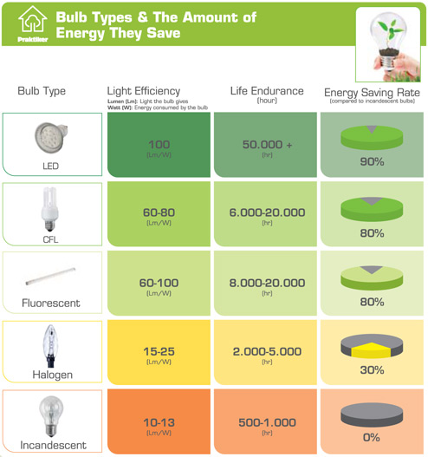
Το σίγουρο λοιπόν είναι ότι το μέλλον,σε ότι έχει να κάνει με παραγωγή ορατής ακτινοβολίας,ανήκει στους λαμπτήρες LED.Η μέχρι στιγμής περιορισμένη χρήση τους οφείλετε στο υψηλό κόστος κατασκευής εν συγκρίση με τους άλλους τύπους λαμπτήρων

